Slide 1
RISC-V프로세서 상에서의 경량 블록 암호 SIMON과 SPECK 최적 구현
한성대학교 엄시우

Slide 2
1. 관련연구
2. 최적 구현 기법
3. 성능 평가

Slide 3
1. 관련연구 - RISC-V
2010년부터 UC 버클리에서 개발중인 새로운 컴퓨터 CPU구조
설계된 명령어 집합 구조(ISA)는 버클리 오픈 소스 라이선스로 무료로 쓸 수 있게 개방되었다. 즉, 누구나 자유롭게 호환성 있거나 파생된 CPU를 설계할 수 있고, 이를 상용으로 쓰거나 팔 수도 있고 파생된 설계를 공개할 의무도 없다.
실험적으로 실제로 구현된 RISC-V 칩은 상용 ARM 칩과 비교해서 비슷한 성능으로는 칩 면적은 30%~50% 축소되고 소비전력은 60%나 감소하는 등 상당히 높은 효율과 경제성을 보여서 미래에 상용화되면 ARM의 강력한 경쟁자가 될 수 있다는 기대를 받고 있다.

Slide 4
1. 관련연구 – RISC-V
Register | Description | Saver
zero(x0) | zero register
ra(x1) | return address
sp(x2) | stack pointer | callee
gp(x3) | global pointer
tp(x4) | thread pointer
a0~a7 | function arguments and return value
s0~s11 | saved registers | callee
t0~t6 | temporal registers
Instruction | Description
ADD | Add
ADDI | Add immediate
OR | Inclusive or
XOR | Exclusive or
SLTU | Set less than unsigned
SLLI | Shift left logical immediate
SRLI | Shift right logical immediate
X0 | X1 | X2 | X3 | X4 | X5 | X6 | X7 | X8 | X9 | X10 | X11 | X12 | X13 | X14 | X15
ZERO | RA | SP | GP | TP | T0 | T1 | T2 | S0 | S1 | A0 | A1 | A2 | A3 | A4 | A5
X16 | X17 | X18 | X19 | X20 | X21 | X22 | X23 | X24 | X25 | X26 | X27 | X28 | X29 | X30 | X31
A6 | A7 | S2 | S3 | S4 | S5 | S6 | S7 | S8 | S9 | S10 | S11 | T3 | T4 | T5 | T6
RISC-V 명령어
RISC-V R32I 레지스터 구조
Notes:
RISC-V 컨소시엄에서는 RISC-V 프로세서에
대한 명령어 셋을 32-비트 임베디드 마이크로 컨트
롤러, 64-비트 프로세서, 그리고 128-비트 고성능
프로세서에 맞추어 제공하고 있다

Slide 5
1. 관련연구 – SIMON & SPECK
경량 블록 암호 SIMON은 경량 블록 암호 SPECK과 함께 발표된 암호로, 2013년 미국 국가안보국(National Security Agency, NSA)에서 개발하였다.
Block size(bit)/2n | Key Size (bit)/mn | Number of rounds
 |  | SIMON | SPECK
2 × 16 = 32 | 64 | 32 | 22
2 × 24 = 48 | 72 | 36 | 22
 | 96 | 36 | 23
2 × 32 = 64 | 96 | 42 | 26
 | 128 | 44 | 27
2 × 48 = 96 | 96 | 52 | 28
 | 144 | 54 | 29
2 × 64 = 128 | 128 | 68 | 32
 | 192 | 69 | 33
 | 256 | 72 | 34
SIMON-SPECK 파라미터

Slide 6
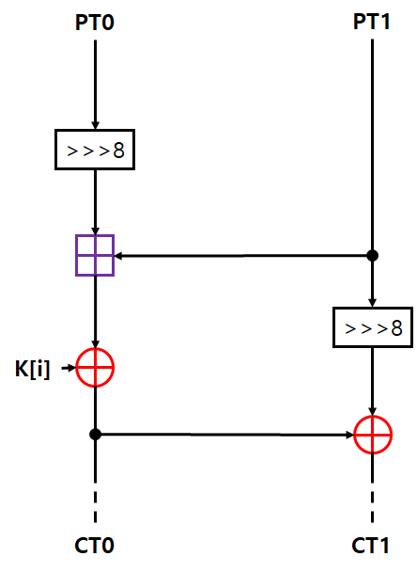
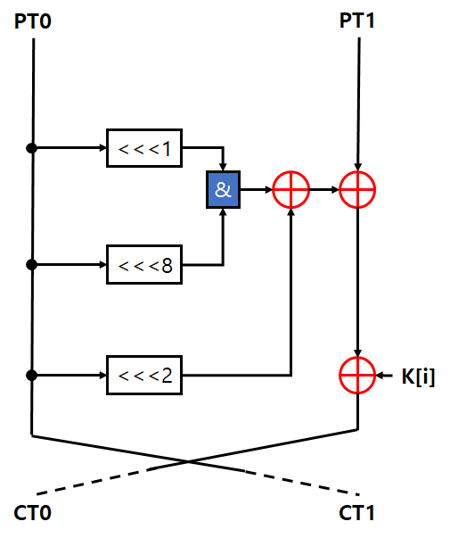
1. 관련연구 – SIMON & SPECK
ARX ( Addition, Rotation, XOR)
Feistel 구조
SIMON Algorithm
SPECK Algorithm

Slide 7
2. 최적 구현 기법 – Rotation
#32-bit Rotation Right 8
1. SRLI T0, A0, 8
A0
31 | 30 | 29 | 28 | 27 | 26 | 25 | 24 | 23 | 22 | 21 | 20 | 19 | 18 | 17 | 16 | 15 | 14 | 13 | 12 | 11 | 10 | 9 | 8 | 7 | 6 | 5 | 4 | 3 | 2 | 1 | 0
T0
 |  |  |  |  |  |  |  | 31 | 30 | 29 | 28 | 27 | 26 | 25 | 24 | 23 | 22 | 21 | 20 | 19 | 18 | 17 | 16 | 15 | 14 | 13 | 12 | 11 | 10 | 9 | 8
2. SLLI T1, A0, 24
A0
31 | 30 | 29 | 28 | 27 | 26 | 25 | 24 | 23 | 22 | 21 | 20 | 19 | 18 | 17 | 16 | 15 | 14 | 13 | 12 | 11 | 10 | 9 | 8 | 7 | 6 | 5 | 4 | 3 | 2 | 1 | 0
T1
7 | 6 | 5 | 4 | 3 | 2 | 1 | 0
3. OR A0, T0, T1
T0
 |  |  |  |  |  |  |  | 31 | 30 | 29 | 28 | 27 | 26 | 25 | 24 | 23 | 22 | 21 | 20 | 19 | 18 | 17 | 16 | 15 | 14 | 13 | 12 | 11 | 10 | 9 | 8
T1
7 | 6 | 5 | 4 | 3 | 2 | 1 | 0
A0
7 | 6 | 5 | 4 | 3 | 2 | 1 | 0 | 31 | 30 | 29 | 28 | 27 | 26 | 25 | 24 | 23 | 22 | 21 | 20 | 19 | 18 | 17 | 16 | 15 | 14 | 13 | 12 | 11 | 10 | 9 | 8

Slide 8
2. 최적 구현 기법 – Rotation
#64-bit Rotation Right 8
1. SRLI T0, A0, 8
4. SRLI T1, A1, 8
A1
7 | 6 | 5 | 4
A0
3 | 2 | 1 | 0
A1
7 | 6 | 5 | 4
A0
3 | 2 | 1 | 0
T1
7 | 6 | 5 | 4
T0
 | 3 | 2 | 1
T1
 | 7 | 6 | 5
T0
3 | 2 | 1 | 0
2. SLLI T1, A1, 24
5. SLLI T0, A0, 24
A1
7 | 6 | 5 | 4
A0
3 | 2 | 1 | 0
A1
7 | 6 | 5 | 4
A0
3 | 2 | 1 | 0
T1
4
T0
 | 3 | 2 | 1
T1
 | 7 | 6 | 5
T0
0
3. OR A3, T0, T1
6. OR A2, T1, T0
T1
4
T0
 | 3 | 2 | 1
T1
 | 7 | 6 | 5
T0
0
A3
4 | 3 | 2 | 1
A2
0 | 7 | 6 | 5
A2
0 | 7 | 6 | 5
A3
4 | 3 | 2 | 1

Slide 9
2. 최적 구현 기법 - Addition
#64-bit Addition
상위 32-bit
하위 32-bit
A1
A0
상위 32-bit
하위 32-bit
+
+
A1
A0
A3
A2
+
+
=
=
A3
A2
T1
T0
=
=
SLTU T2, T0, A0
T2
0 | 0 | 0 | 0 or 1
T1
T0
Carry 전달X
ADD T1, T1, T2
T1
T2
0 | 0 | 0 | 0 or 1
T1
T0

Slide 10
3. 성능 평가
 | Reference C | RISC-V
AES-128[4] | - | 1,468
SIMON-64/96 | 2,247 | 681
SIMON-64/128 | 2,351 | 712
SIMON-128/128 | 7,164 | 2,073
SIMON-128/192 | 8,770 | 2,100
SIMON-128/256 | 7,580 | 2,193
SPECK-64/96 | 1,802 | 368
SPECK-64/128 | 1,869 | 381
SPECK-128/128 | 3,686 | 788
SPECK-128/192 | 3,798 | 812
SPECK-128/256 | 3,911 | 835
Reference C 코드보다 모든 부분에서 약 3~5배 정도의 성능 향상을 확인
SIMON과 SPECK은 AES에 비해 알고리즘이 간단하기 때문에 AES보다 더 좋은 성능이 나올 것으로 예측
SIMON-128은 AES-128에 비해 성능이 0.7배 정도 차이 나는 것을 확인

